Slide 1
المحاضرة المباشرة الثالثة
الاحصــــــاء للإدارة
د. رائــــد الخصاونة

Slide 2
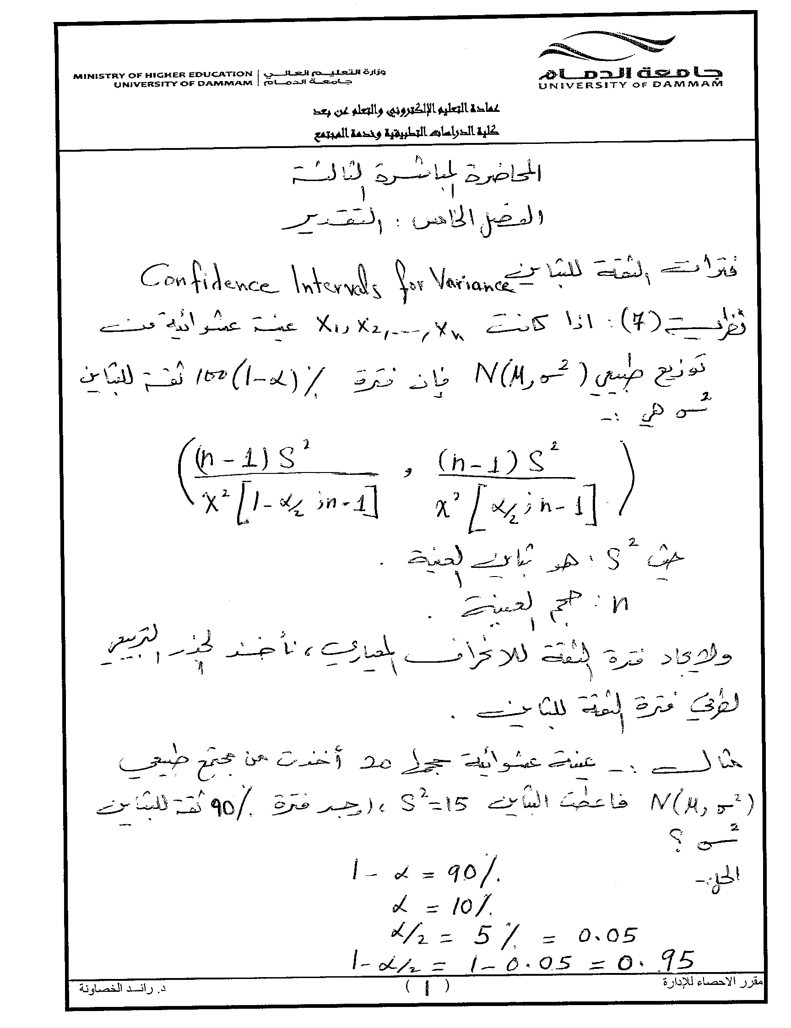

Slide 3
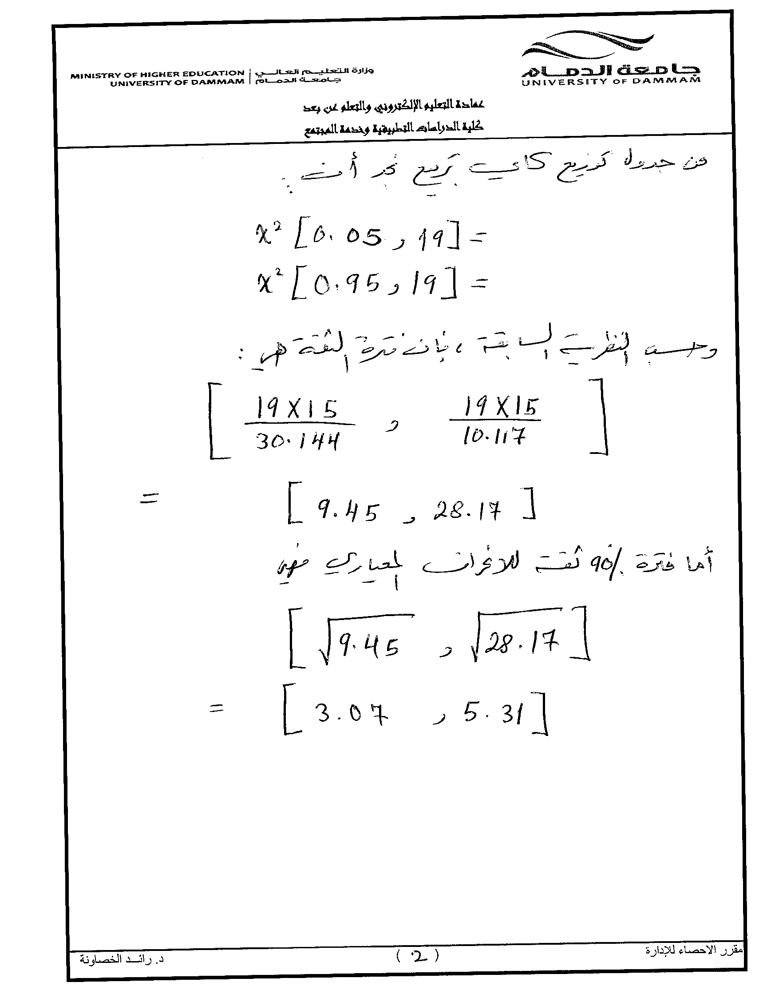

Slide 4
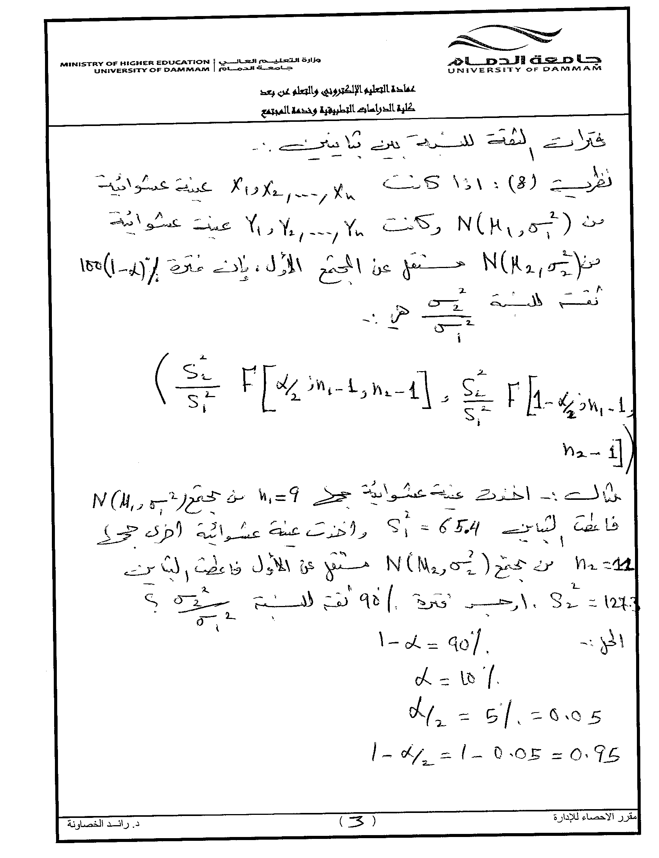

Slide 5
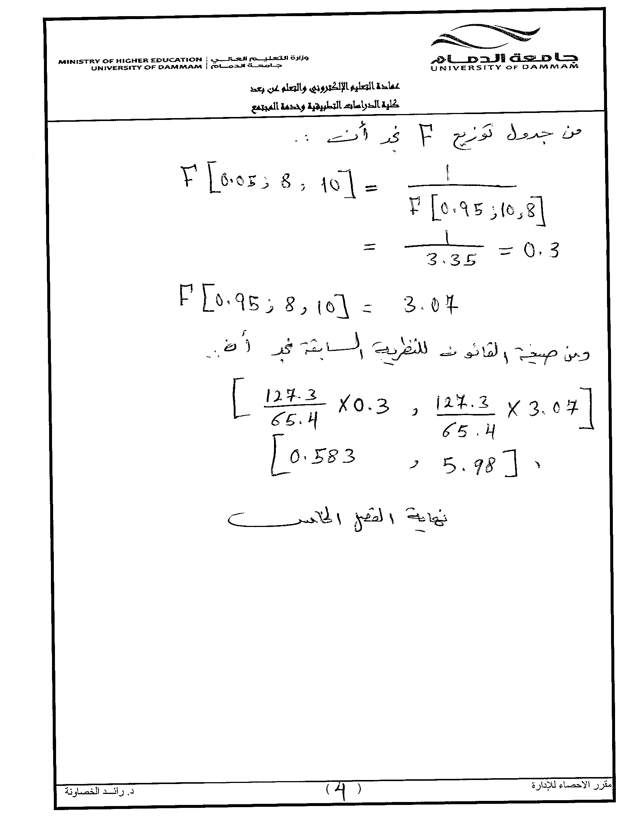

Slide 6
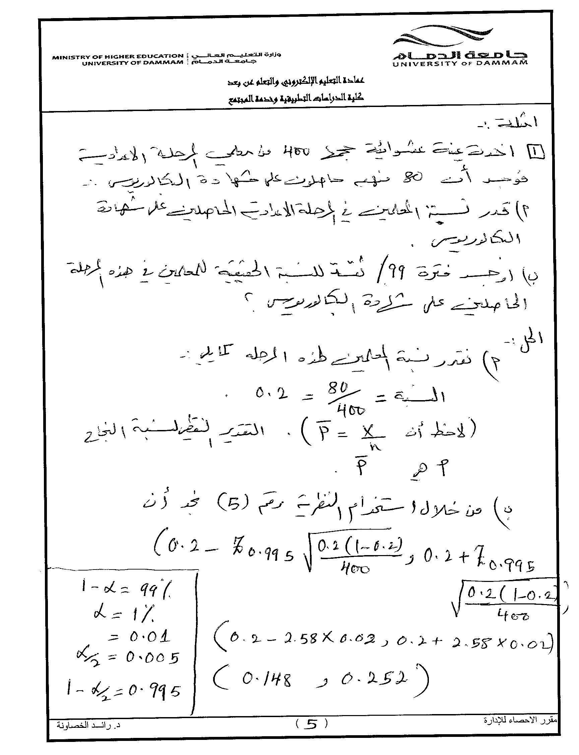

Slide 7
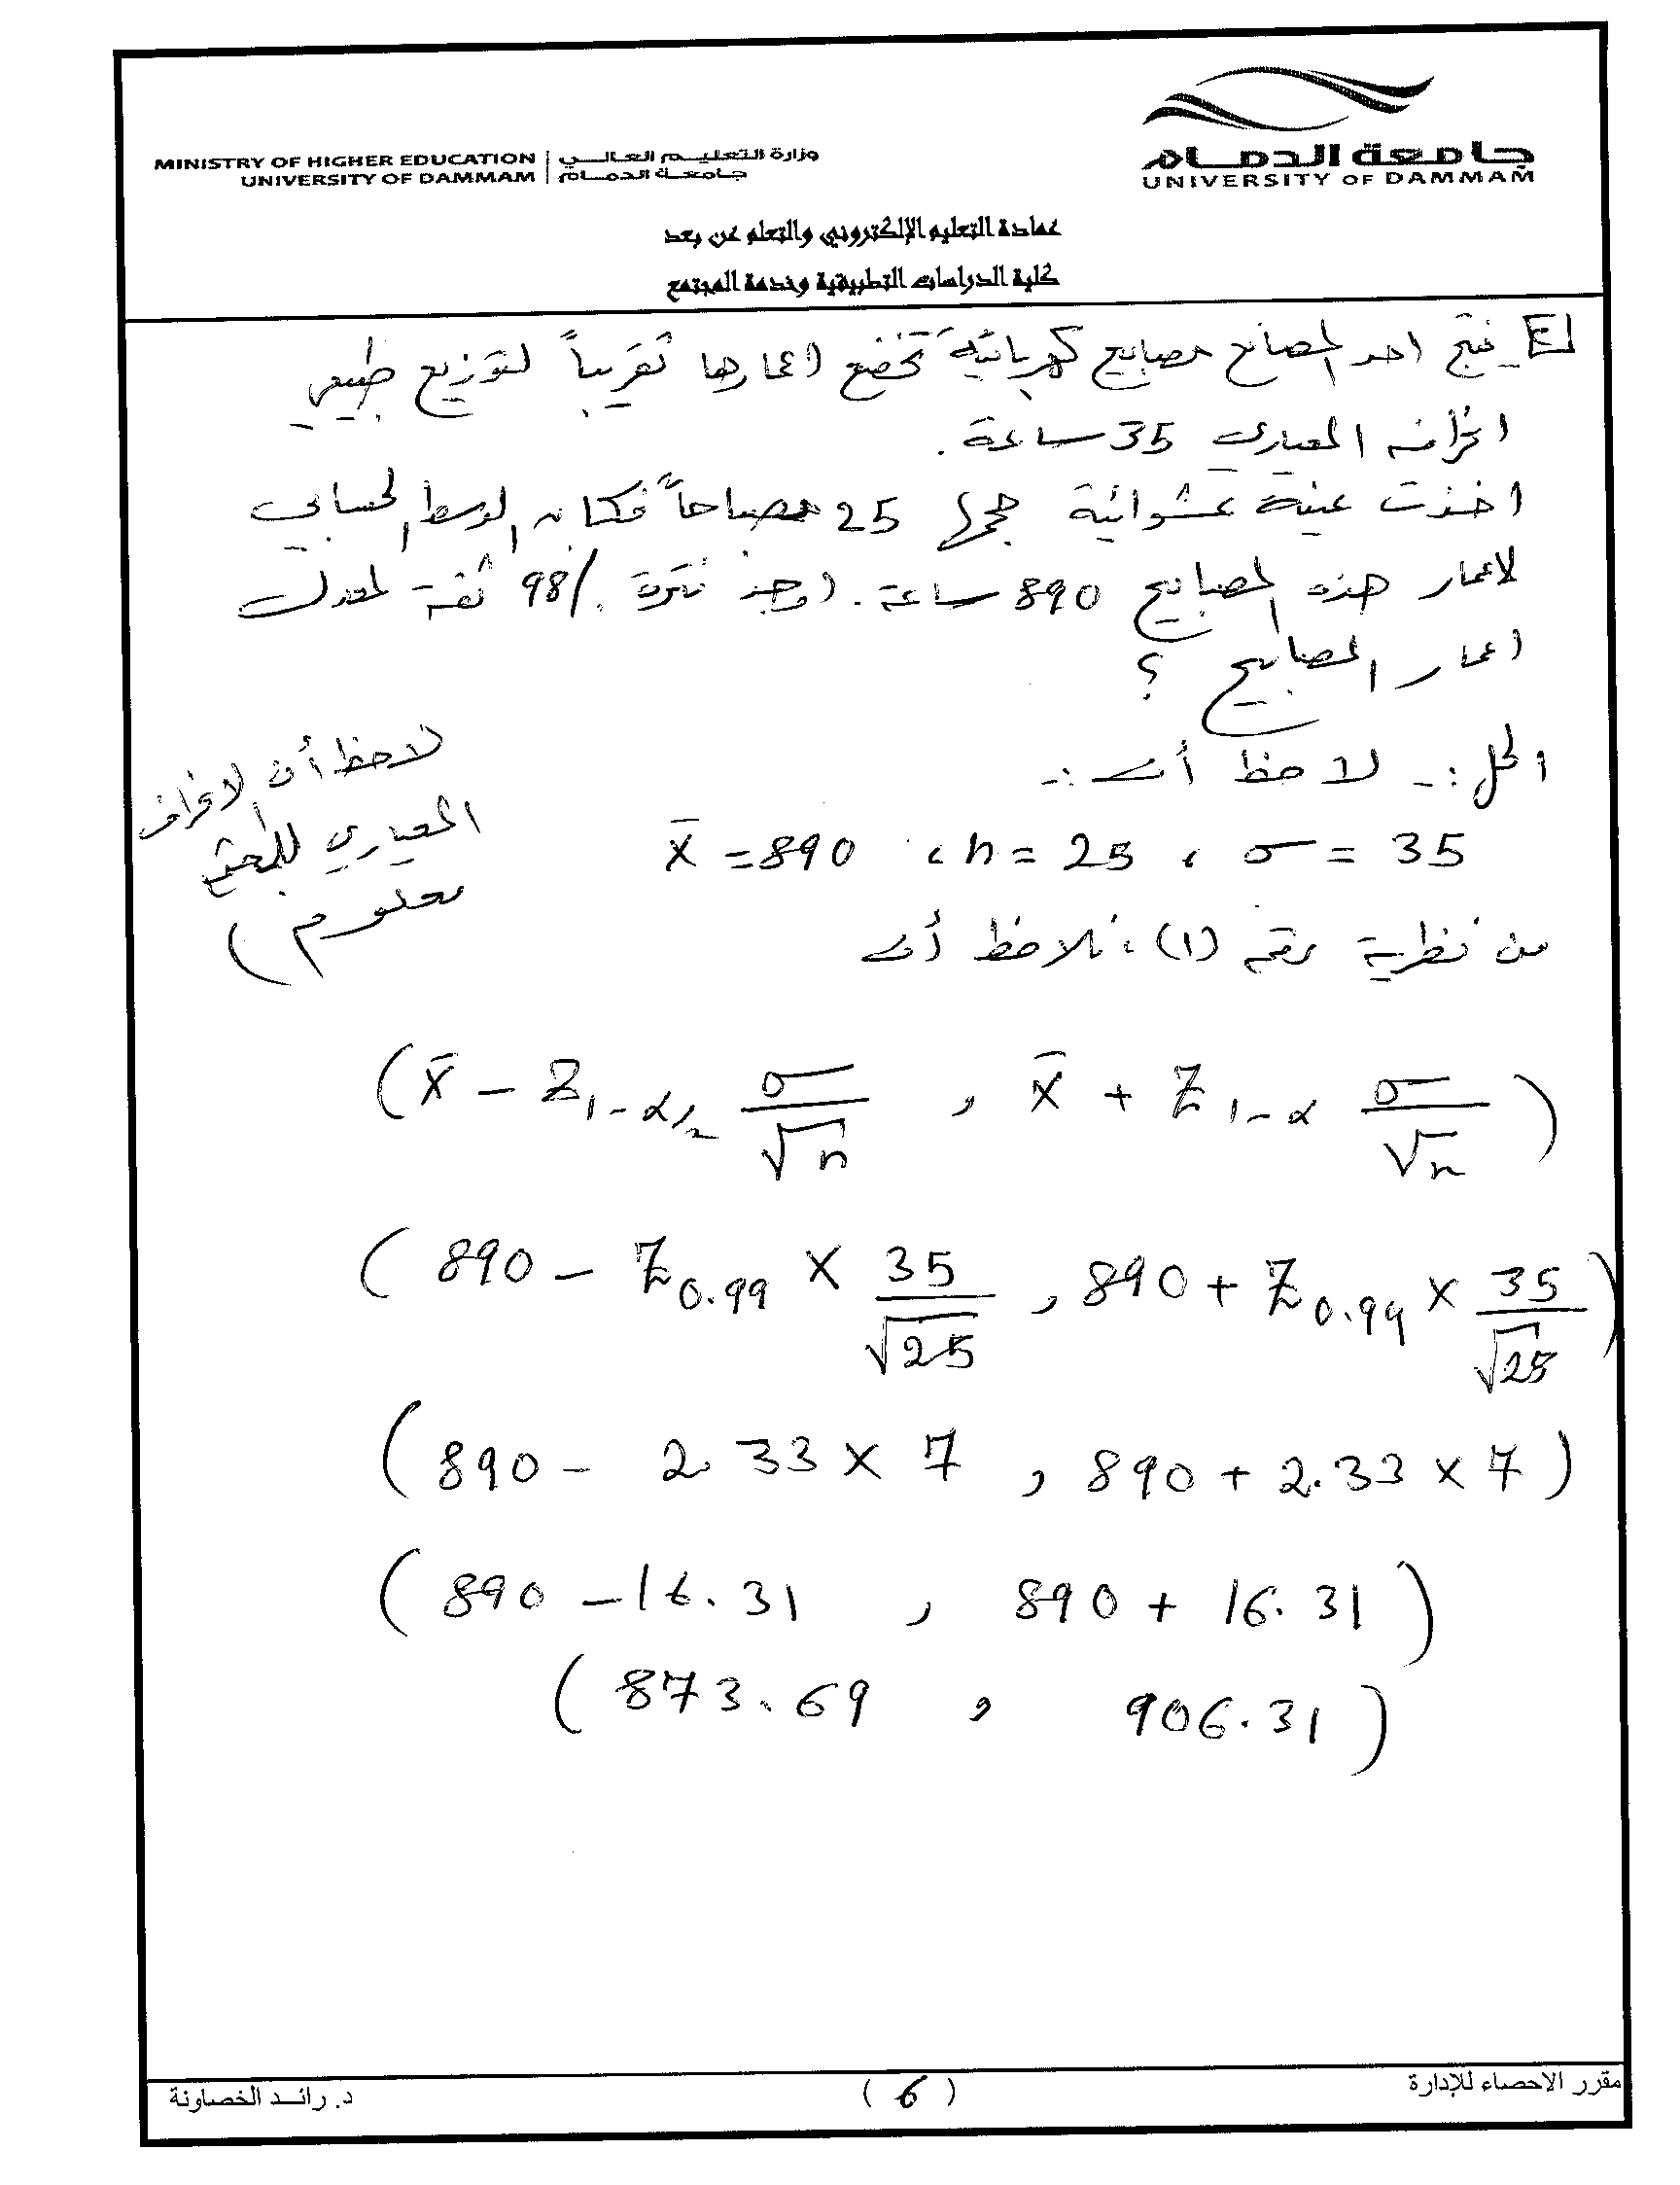

Slide 8
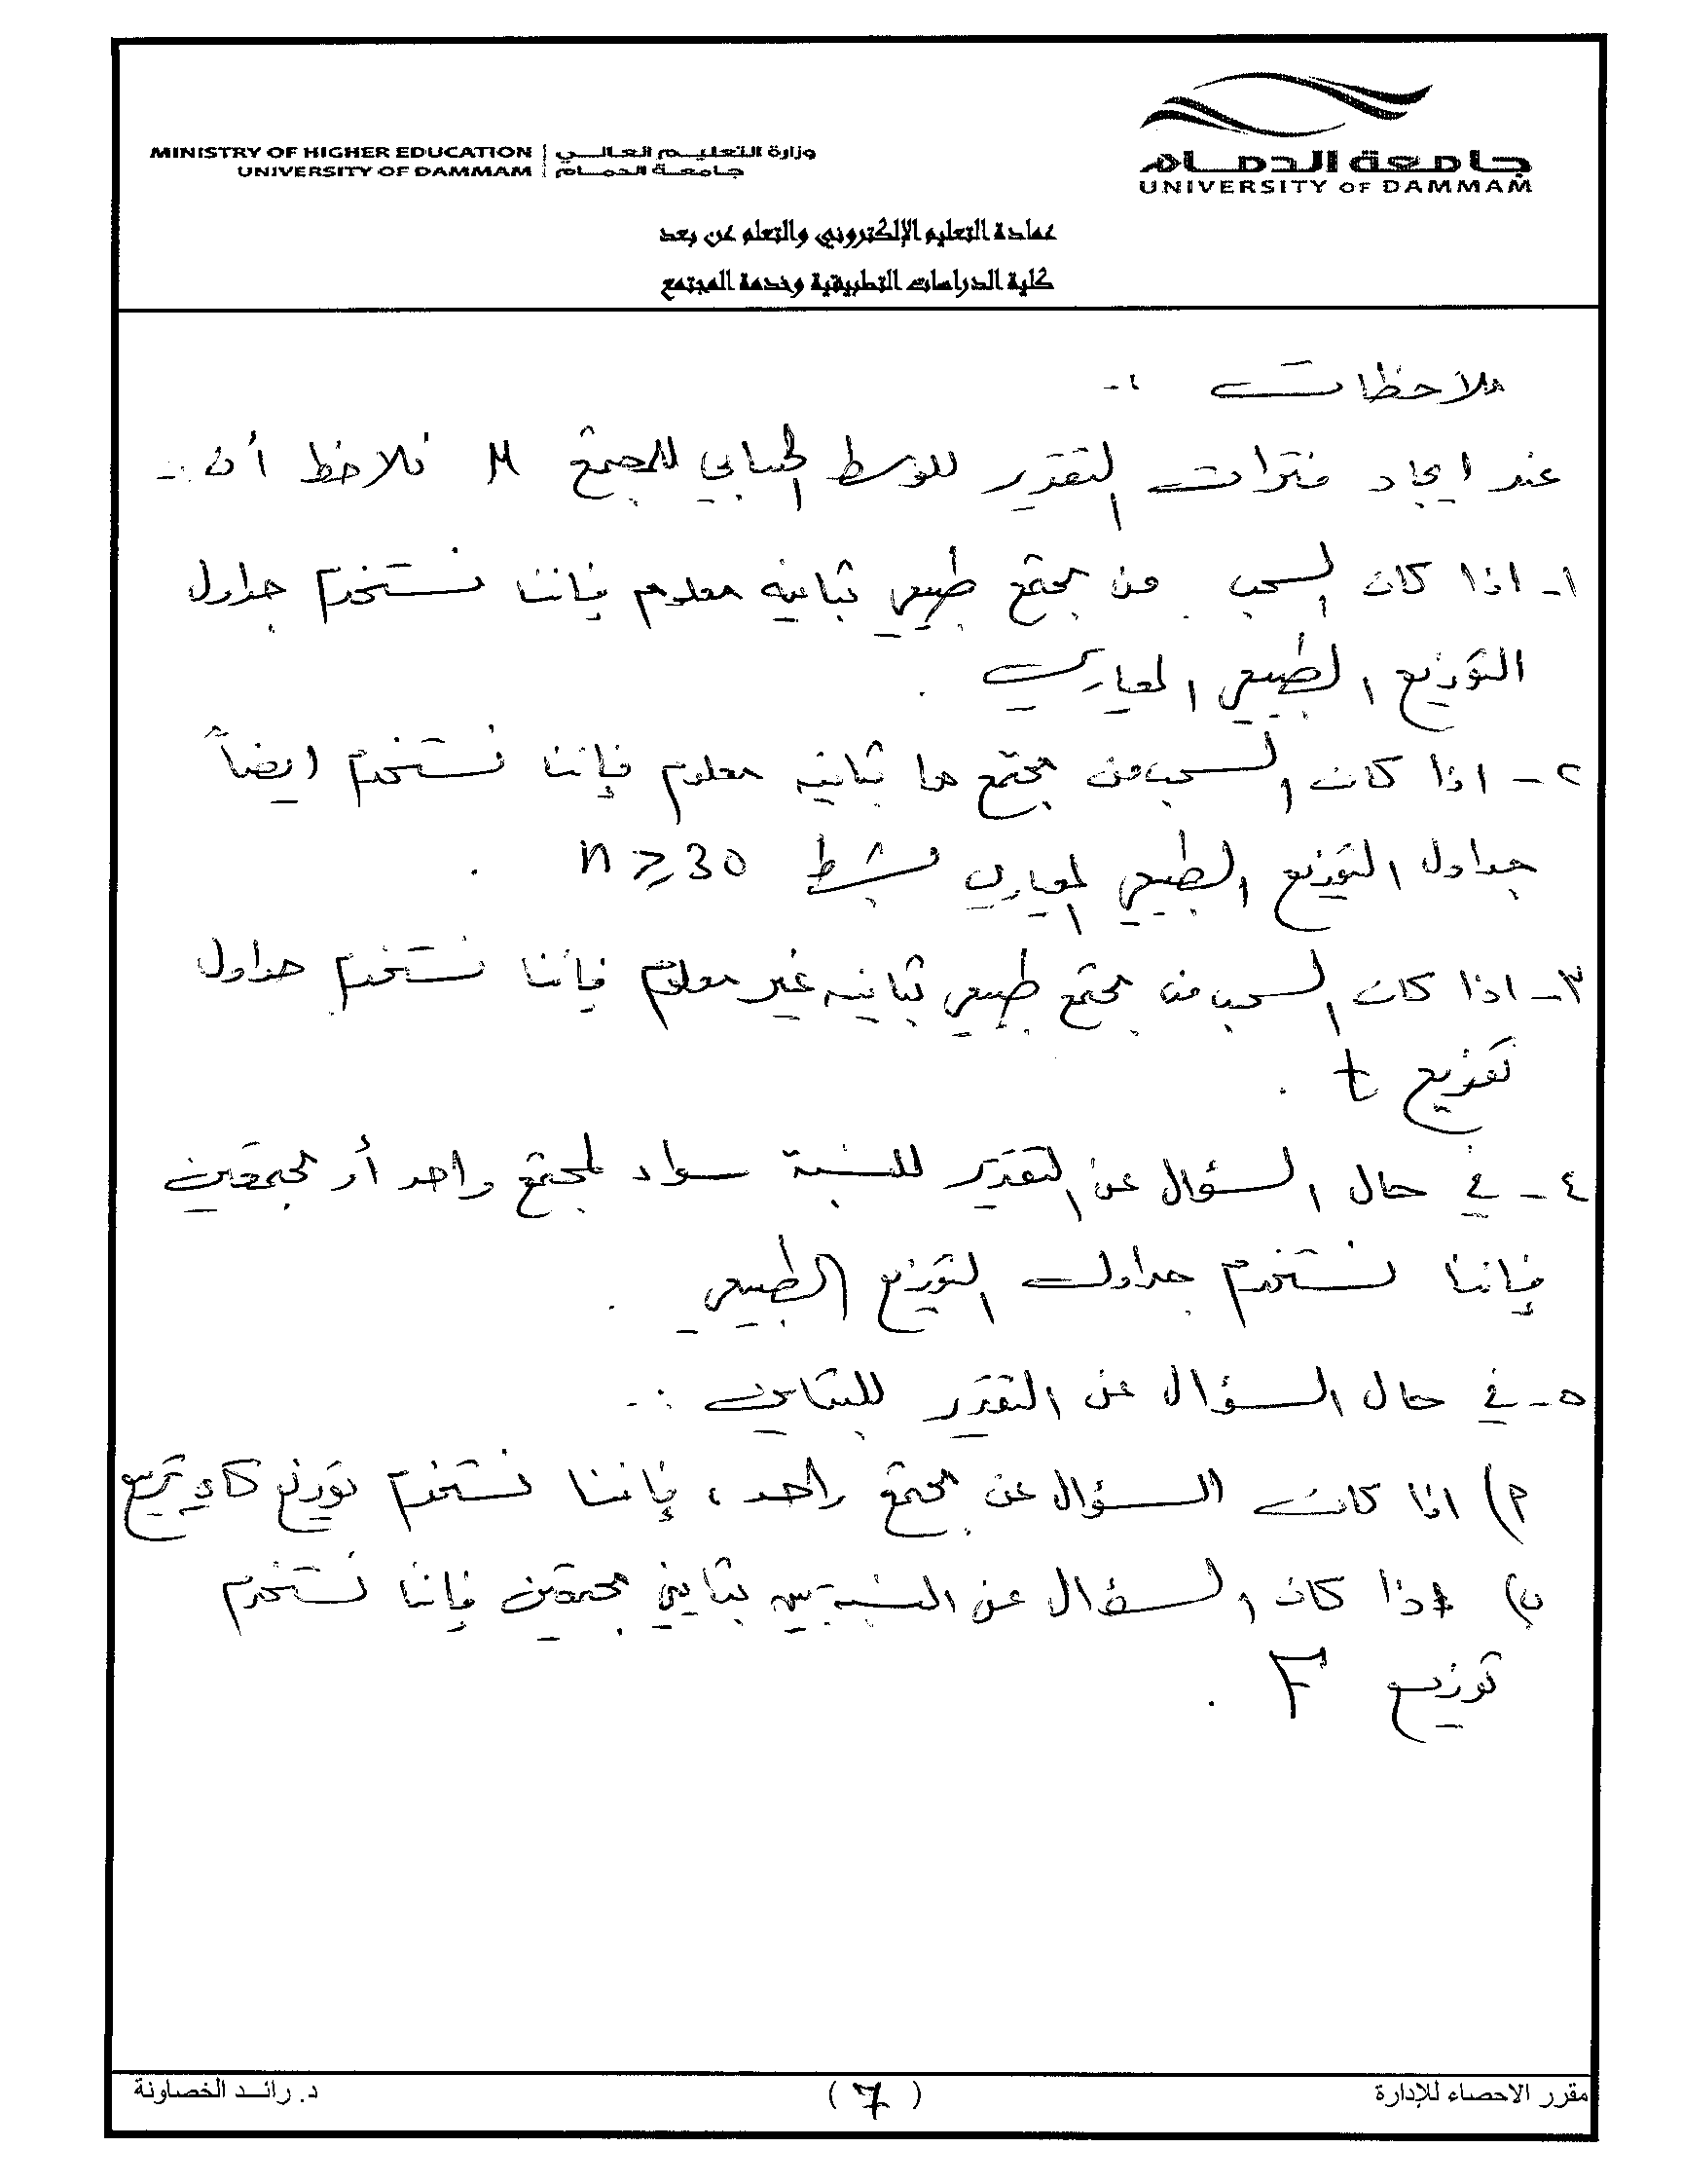

Slide 9
شاكراً حسن حضوركم واستماعكم

